Slide 1

习题课
第二章
导数与微分
一、导数和微分的概念及应用
二、导数和微分的求法

Slide 2






一、 导数和微分的概念及应用
导数 :
当
时,为右导数
当
时,为左导数
微分 :
关系 :
可导
可微
( 思考 P125 题1 )

Slide 3
应用 :
(1) 利用导数定义解决的问题
1) 推出三个最基本的导数公式及求导法则
其他求导公式都可由它们及求导法则推出;
2) 求分段函数在分界点处的导数 ,
及某些特殊
函数在特殊点处的导数;
3) 由导数定义证明一些命题.
(2)用导数定义求极限
(3)微分在近似计算与误差估计中的应用

Slide 4

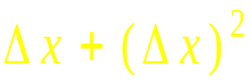
例1.设
存在,求
解:
原式=

Slide 5




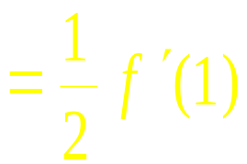
例2.
若
且
存在 , 求
解:
原式 =
且
联想到凑导数的定义式

Slide 6
例3.设
在
处连续,且
求
解:
思考 : 书P125 题2 ; 3

Slide 7




例4.设
,试确定常数a , b
使 f (x) 处处可导,并求
解:
得
即

Slide 8



判别:
是否为连续函数 ?

Slide 9












例5.
设
处的连续性及可导性.
解:
所以
在
处连续.
又
即
在
处可导 .

Slide 10
二、 导数和微分的求法
1. 正确使用导数及微分公式和法则
2. 熟练掌握求导方法和技巧
(1) 求分段函数的导数
注意讨论界点处左右导数是否存在和相等
导出
(2) 隐函数求导法
对数微分法
转化
极坐标方程求导
(3) 参数方程求导法
(4) 复合函数求导法
(可利用微分形式不变性)
(5) 高阶导数的求法
逐次求导归纳;
间接求导法;
利用莱布尼茨公式.

Slide 11







例6.设
其中
可微 ,
解:

Slide 12



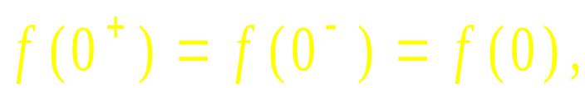



例7.
且
存在, 问怎样
选择
可使下述函数在
处有二阶导数
解: 由题设
存在, 因此
1) 利用
在
连续, 即
得
2) 利用
而
得

Slide 13


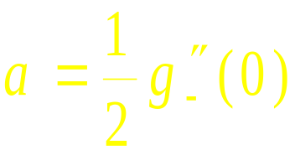
3) 利用
而
得

